Slide 1
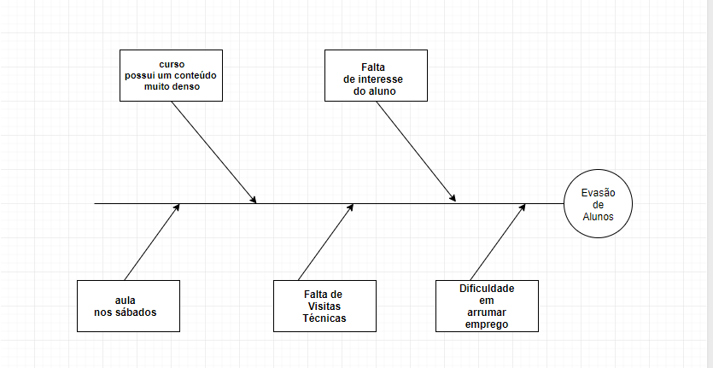

Slide 2
5 Por que ?
1 – Por que o curso possui um conteúdo muito denso;
2 – Por que tem aula nos sábados;
3 - Falta de interesse do aluno;
4 – Falta de incentivo da parte da faculdade com visitas técnicas;
5 - Porque há dificuldade arrumar emprego na área;

Slide 3
Histórico do Problema
1 – Porque a área de T.I é muito abrangente e falta algumas dinâmicas da parte didática.
2 – Porque tira a possibilidade de arrumar emprego e descolamento de alunos de cidade de fora.
3 – Porque o aluno está fazendo o curso por obrigação e desanima quando reprova em alguma matéria.
4 – Porque o curso não tem o grêmio representativo, coordenação não propões visitas técnicas a empresas ou eventos.
5 – Porque as vagas são muito disputadas e exigem experiência até para ser estagiário.

Slide 4
Solução
1 – Concentrar o conteúdo da aula, fazer uma reformulação nas grades de matérias.
2 – 1 ano a mais ou aumentar a carga horária diária.
3 - Ter uma conversa com o aluno e ajudar a ele fazer uma melhor escolha em outra fatec ou incentivar no curso que eles está matriculado.
4 - Haver visitas técnicas, mesmo que sejam com uma taxa, pois irá fazer com que os alunos tenham mais interesse pelo curso.
5 - Uma parceria com as empresas indicando seus alunos e processos seletivos internos.

